Slide 1

Моделирование принятия решений в работе службы скорой помощи
Докладчик: Стоянов Д.А., студент
Научный руководитель: Ковальчук С.В., к.т.н., доцент
2019

Slide 2





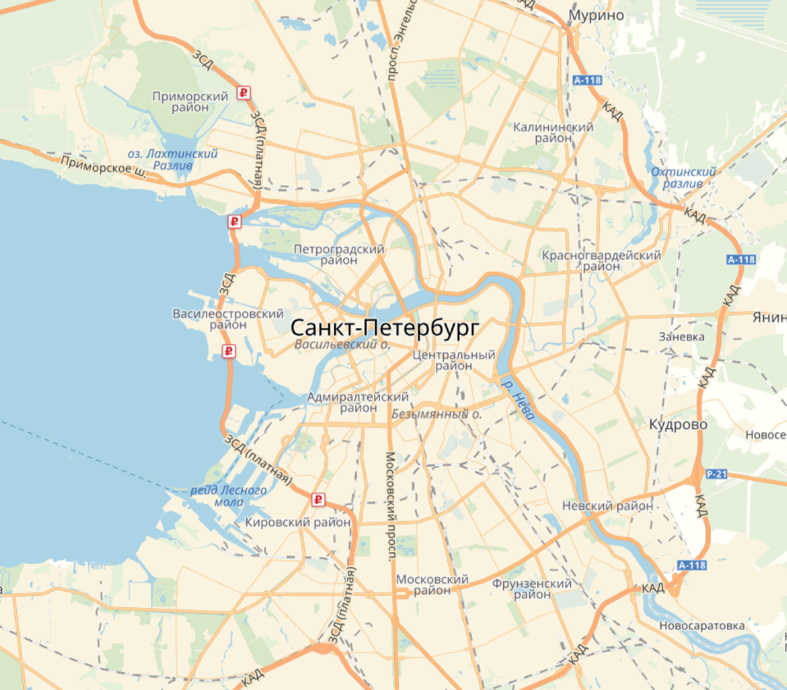







Краткая характеристика проведенного исследования
2/16
Сервисы
Объект исследования – взаимодействие участников системы здравоохранения в городской среде
Предмет исследования – методы городского регулирования системы здравоохранения
Цель исследования – определение оптимального варианта управления системой здравоохранения
Управление
Жители города

Slide 3
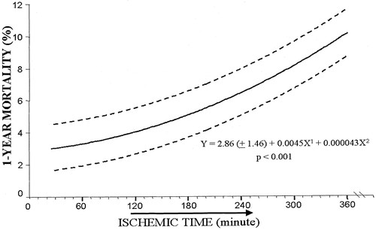
Проблема
Пациенты с острым коронарным синдромом(ОКС)
Срочное лечение – чрезкожное коронарное вмешательство
Переполненность госпиталей, несбалансированность потока пациентов
Giuseppe De Luca et al. (2014) doi:10.1161/01.CIR.0000121424.76486.20

Slide 4
Задачи исследования
Проанализировать системы государственного регулирования здравоохранения
Разработать методы регулирования для теоретико-игровой модели
Провести экспериментальные исследования для выявления оптимального поведения заинтересованных сторон
Сравнить эффективность полученных методов регулирования

Slide 5



Методы и средства исследования
Математический аппарат теории игр
Математический аппарат теории массового обслуживания
Язык программирования Python (библиотеки numpy, matplotlib, nashpy)

Slide 6
Обзор известных решений
6/16
Название статьи | Автор(ы) | Резюме
Lessons from game theory about healthcare system price inflation: Evidence from a community-level case study | M. D. Agee and Z. Gates | Сравнение систем ценообразования за услуги здравоохранения.
Consequences of a decentralized healthcare governance model: Measuring regional authority support for patient choice in Sweden. | Fredriksson, M., & Winblad, U. (2008). | Последствия децентрализованного управления привело к отсутствию к несбалансированности оказания медицинских услуг

Slide 7
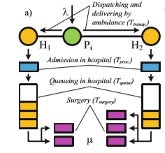
Модель
За основу взята модель из статьи Towards Model-Based Policy Elaboration on City Scale Using Game Sergey V. Kovalchuk, Mariia A. Moskalenko, Alexey N. Yakovlev
Что нового:
Смешанные стратегии (равновесие Нэша)
Регулирование с помощью диспетчера
Регулирование с помощью выплат за вылеченных больных

Slide 8
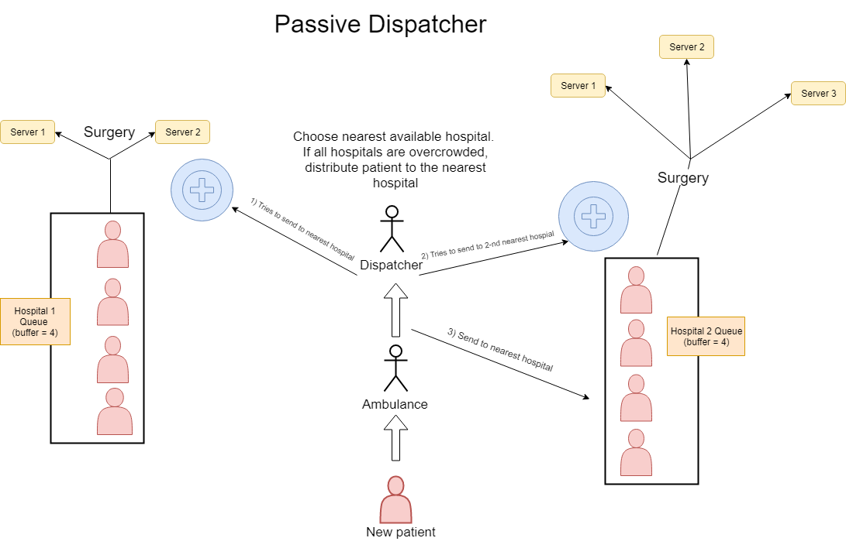
Диспетчер
9/16
Пассивный диспетчер действует как прежде – отправляет в ближайший госпиталь
Госпиталь может перенаправить пациента в случае переполнения

Slide 9
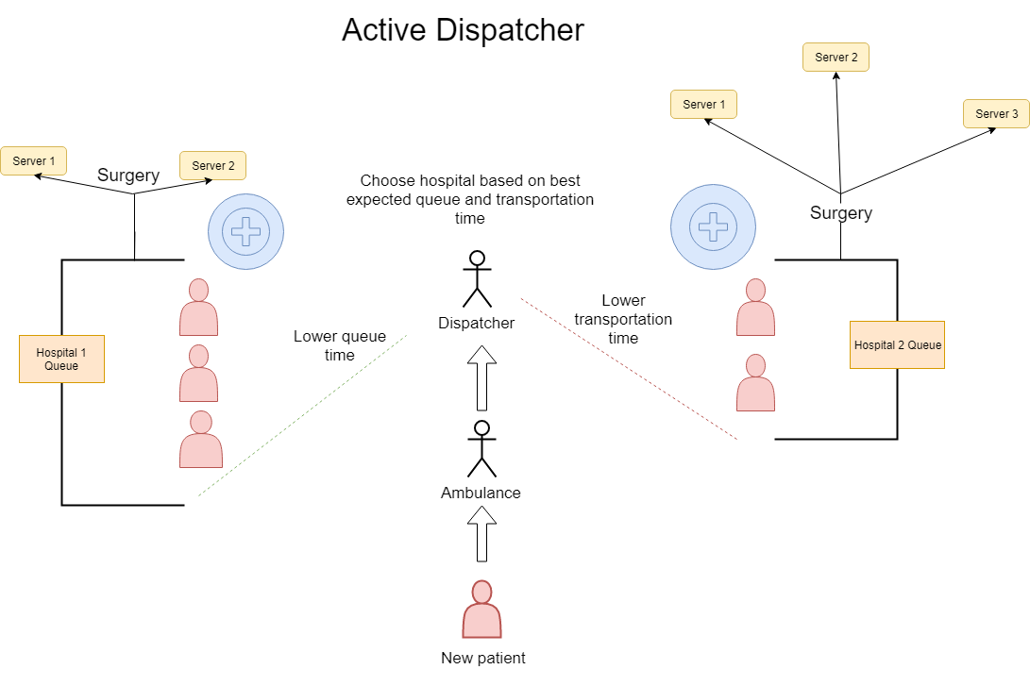
Диспетчер
8/16
Активный диспетчер учитывает состояние очереди в госпитале
Диспетчер сможет оптимально распределить нагрузку

Slide 10
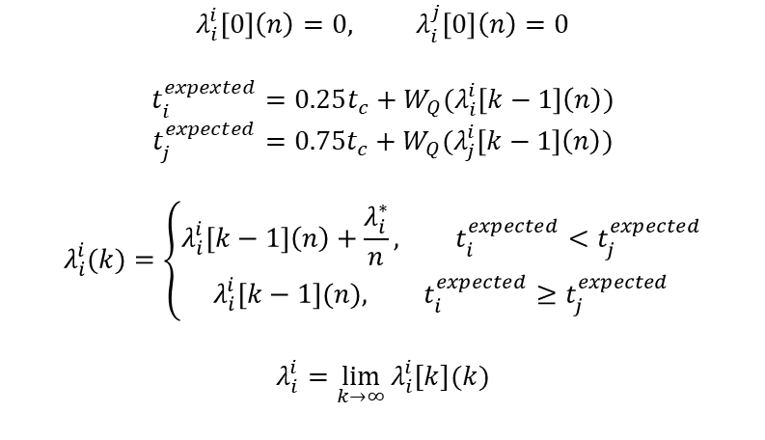
Стратегии диспетчера
10/16
Изначально – пассивный диспетчер
После нескольких отказов (из-за переполнения) – активный диспетчер
Такой алгоритм определяет следующие стратегии:
Nearest 2 – активный диспетчер действует после 2 отказов
Nearest 1 – после 1 отказа
Best Expectation - активный диспетчер сразу
Вычисление интенсивности потока для активного диспетчера
$$λ_{i}^{i}\left[0\right]\left(n\right)=0, λ_{i}^{j}\left[0\right]\left(n\right)=0$$
$$t_{i}^{expexted}=0.25t_{c}+W_{Q}(λ_{i}^{i}\left[k−1\right]\left(n\right))$$
$$t_{j}^{expected}=0.75t_{c}+W_{Q}(λ_{j}^{i}\left[k−1\right]\left(n\right))$$
$$λ_{i}^{i}(k)=\left\{\begin{aligned}λ_{i}^{i}\left[k−1\right]\left(n\right)+\frac{λ_{i}^{∗}}{n}, t_{i}^{expected}<t_{j}^{expected} \\ &λ_{i}^{i}[k−1](n), t_{i}^{expected}≥t_{j}^{expected}\end{aligned}\right.$$
$$λ_{i}^{i}=\lim_{k→∞}{λ_{i}^{i}[k](k)}$$

Slide 11
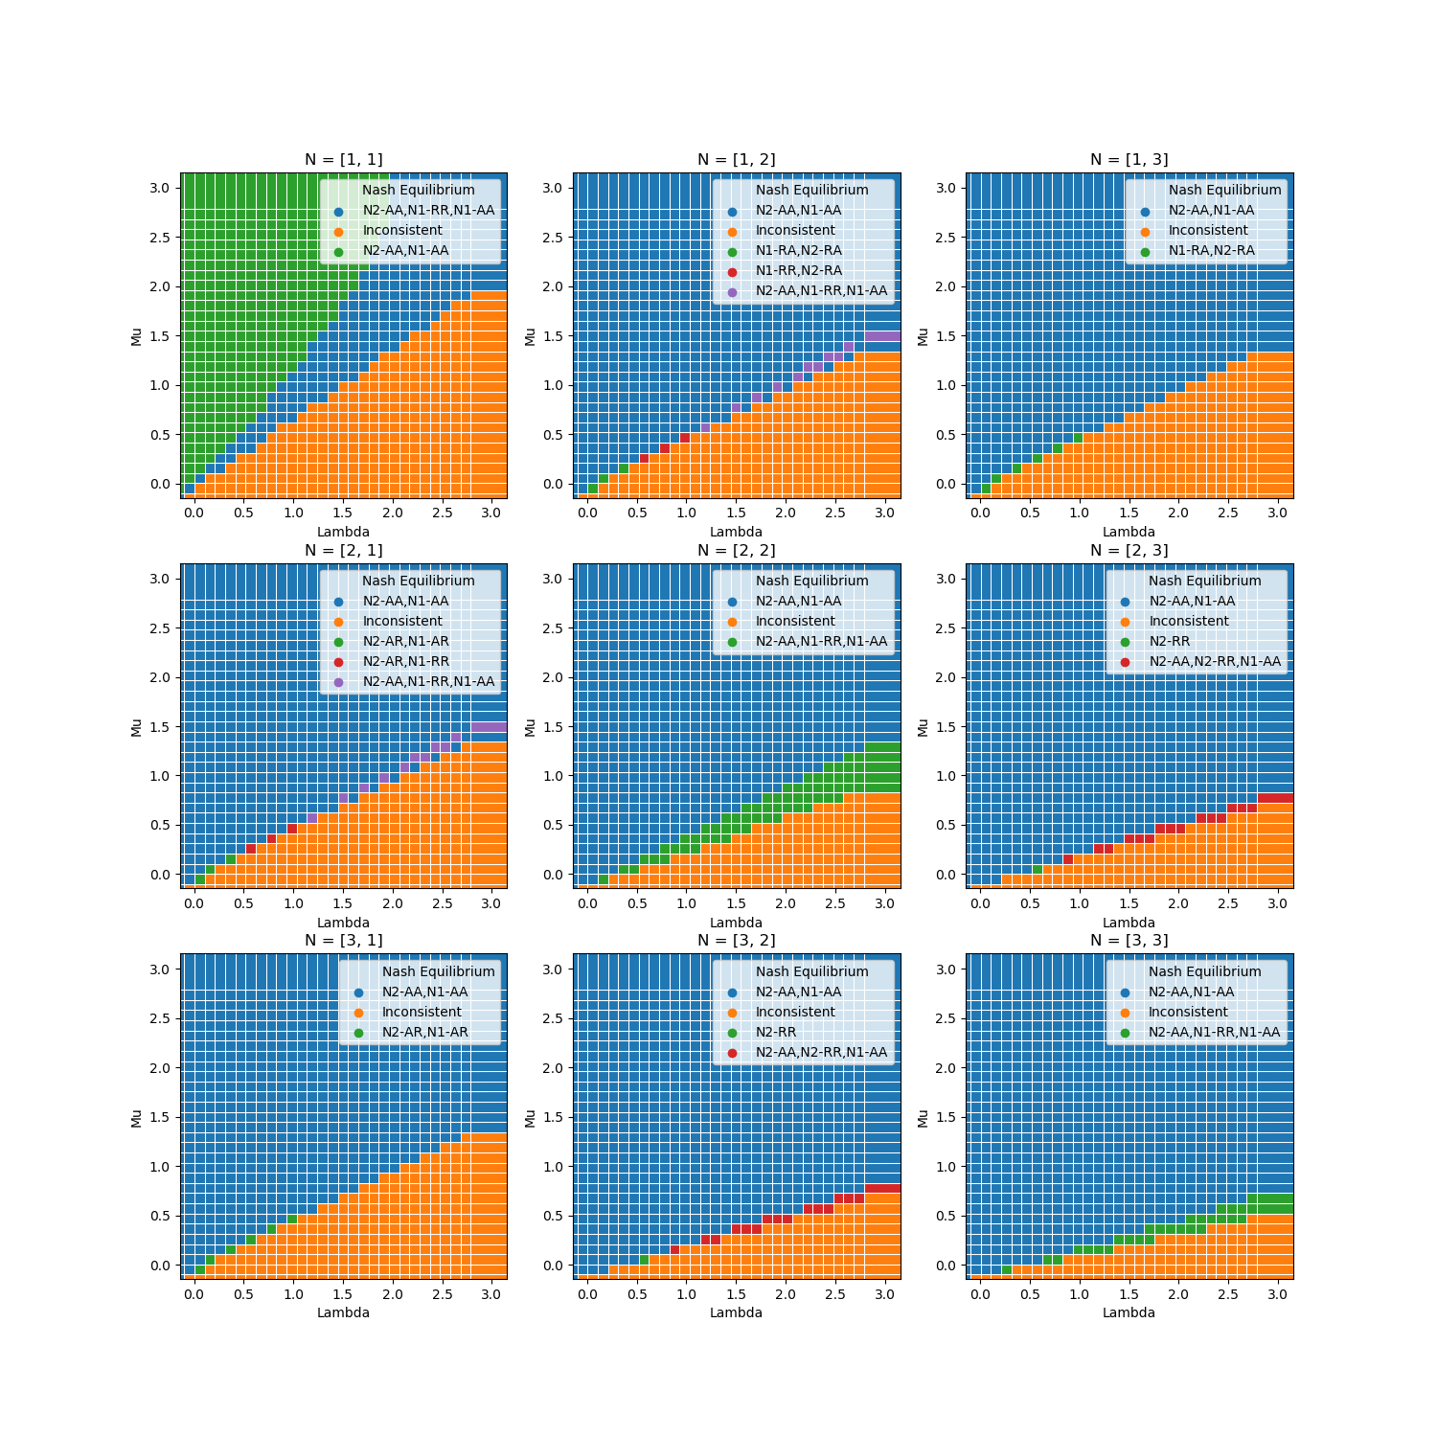
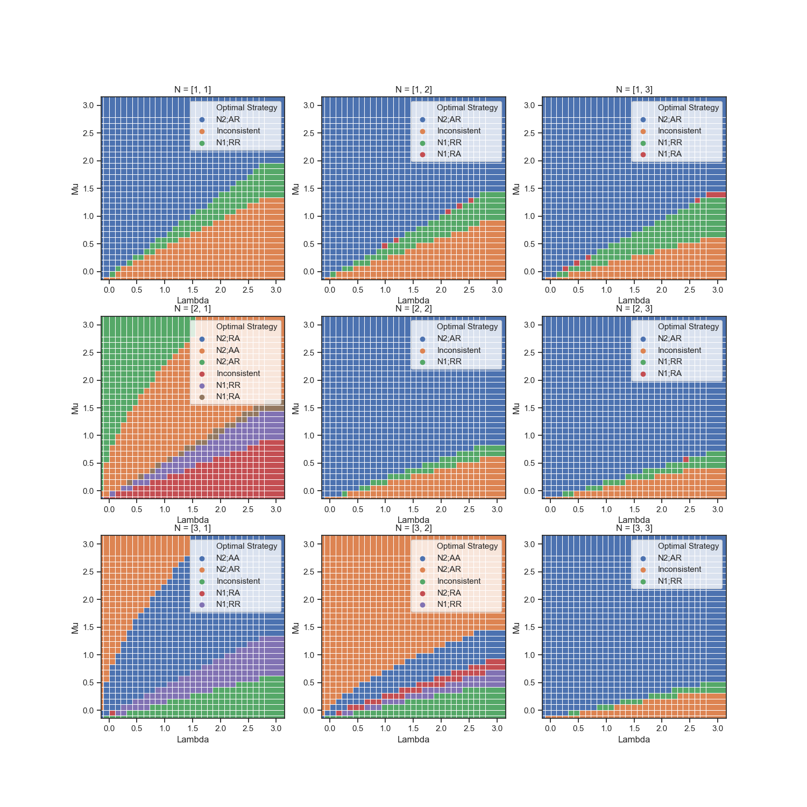
Диспетчер - Равновесие Нэша
10/10
Равновесие Нэша
Глобальный минимум времени ожидания
11/16

Slide 12
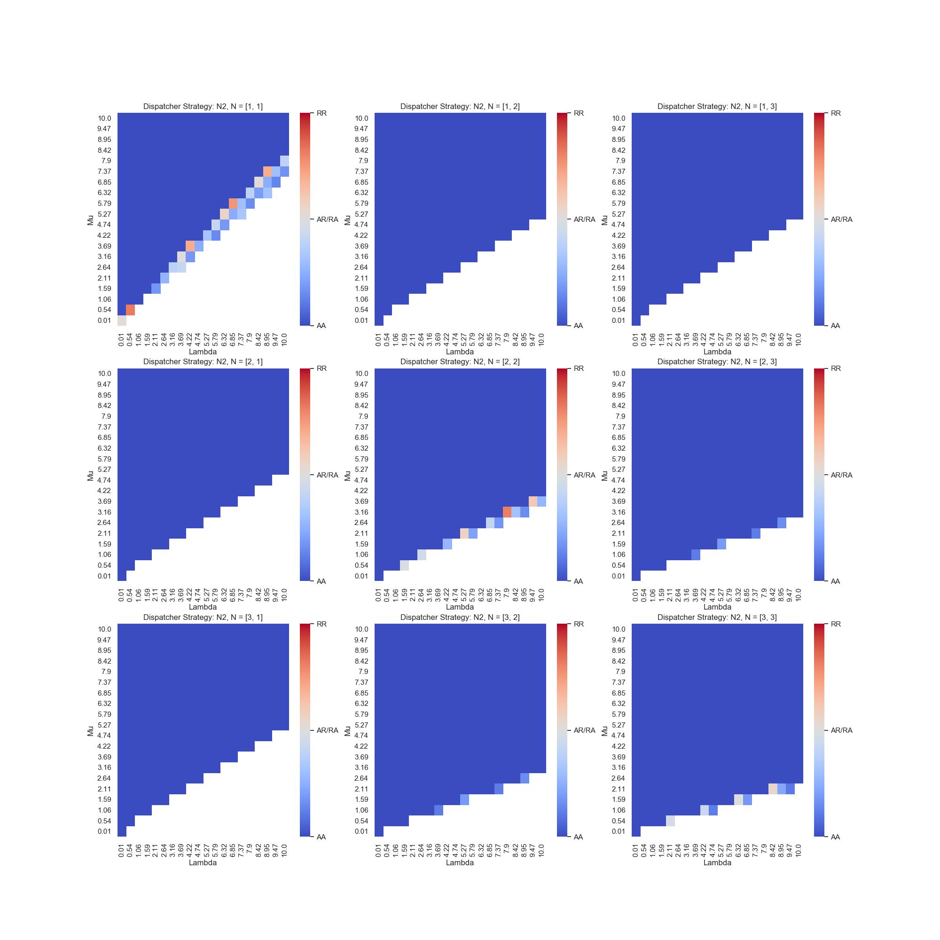
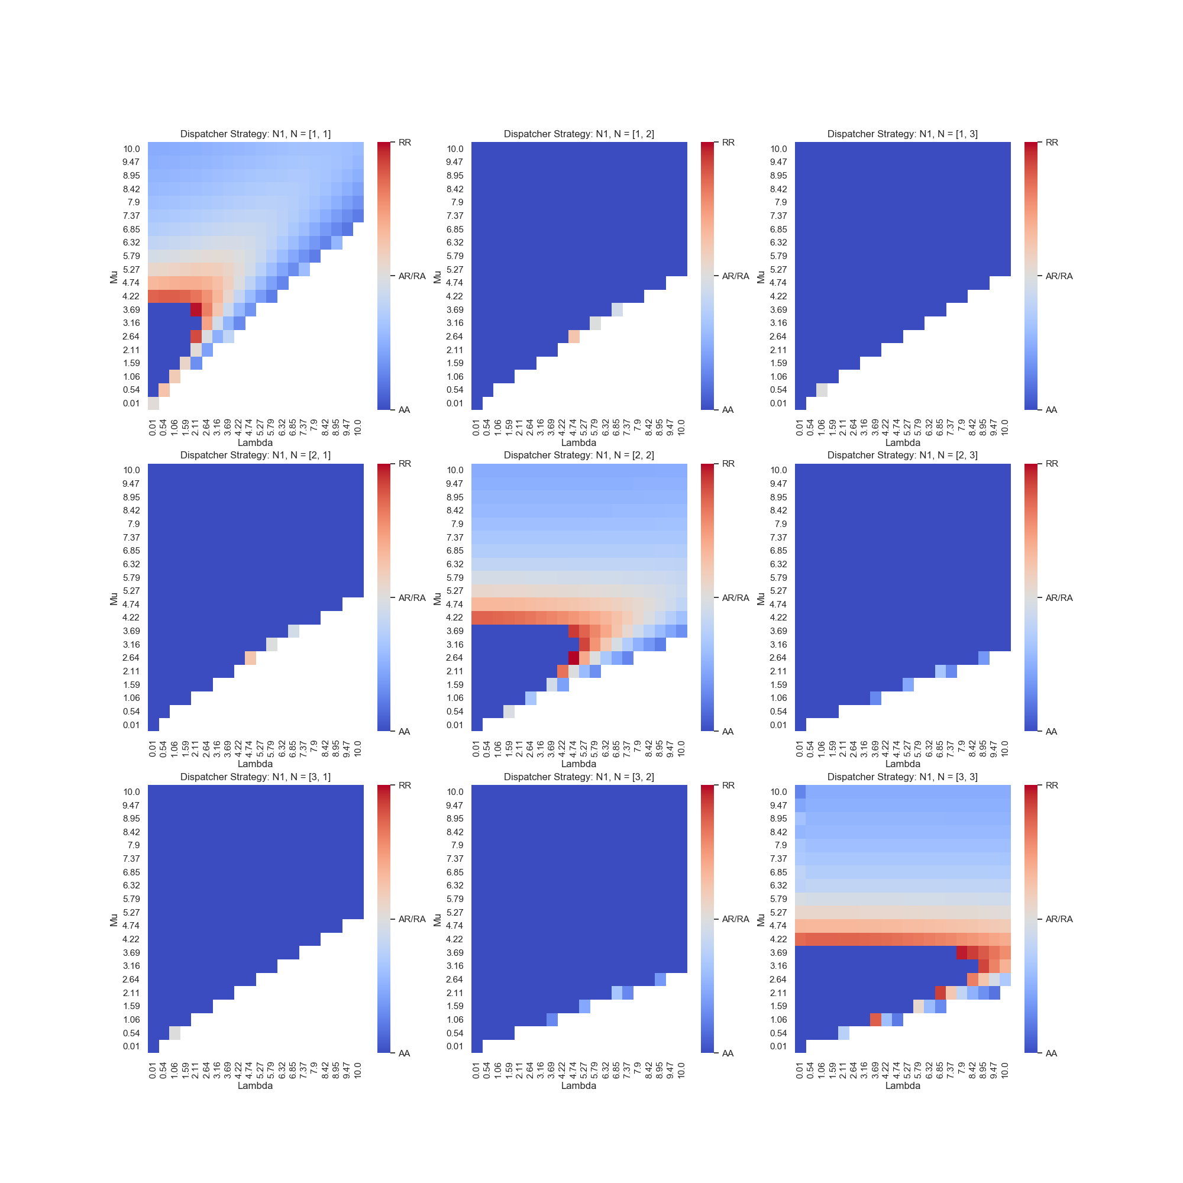
Стратегии диспетчера
10/10
Смешанные стратегии для N1
12/16
Смешанные стратегии для N2

Slide 13
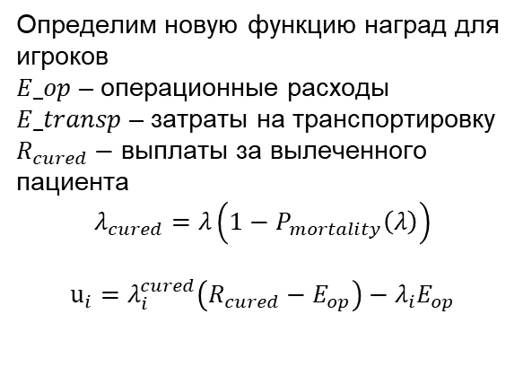
Финансовое регулирование
13/16
Госпитали ведут себя «жадно» – за каждого пациента они получают прибыль
Такое поведение вызывает переполнения госпиталей и увеличивает смертность
Идея: награждать госпитали за успешно вылеченных больных, тем самым мотивируя стороны кооперироваться
Определим новую функцию наград для игроков
$E_op$ – операционные расходы
$E_transp$ – затраты на транспортировку
$R_{cured}−$ выплаты за вылеченного пациента
$$λ_{cured}=λ\left(1−P_{mortality}\left(λ\right)\right)$$
$$u_{i}=λ_{i}^{cured}\left(R_{cured}−E_{op}\right)−λ_{i}E_{op}$$

Slide 14
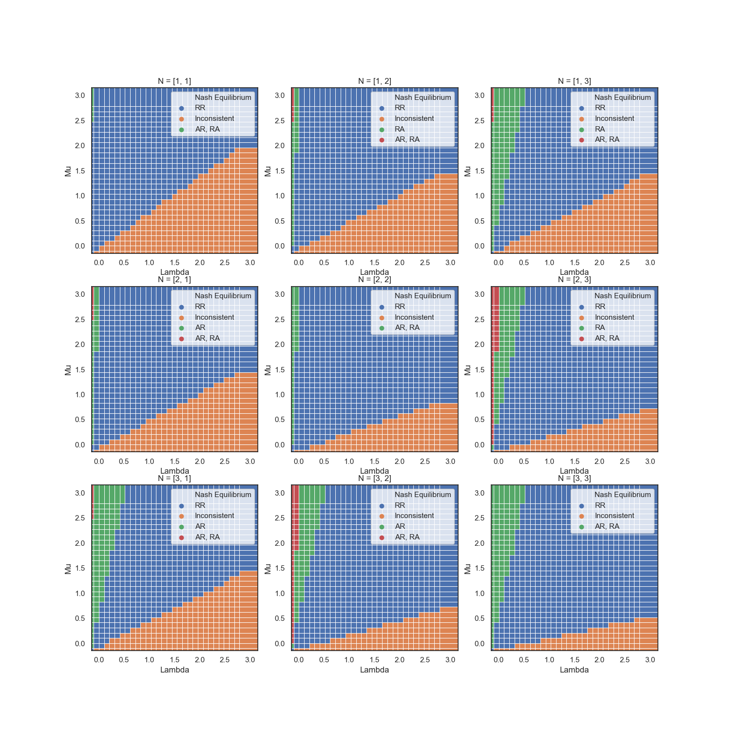
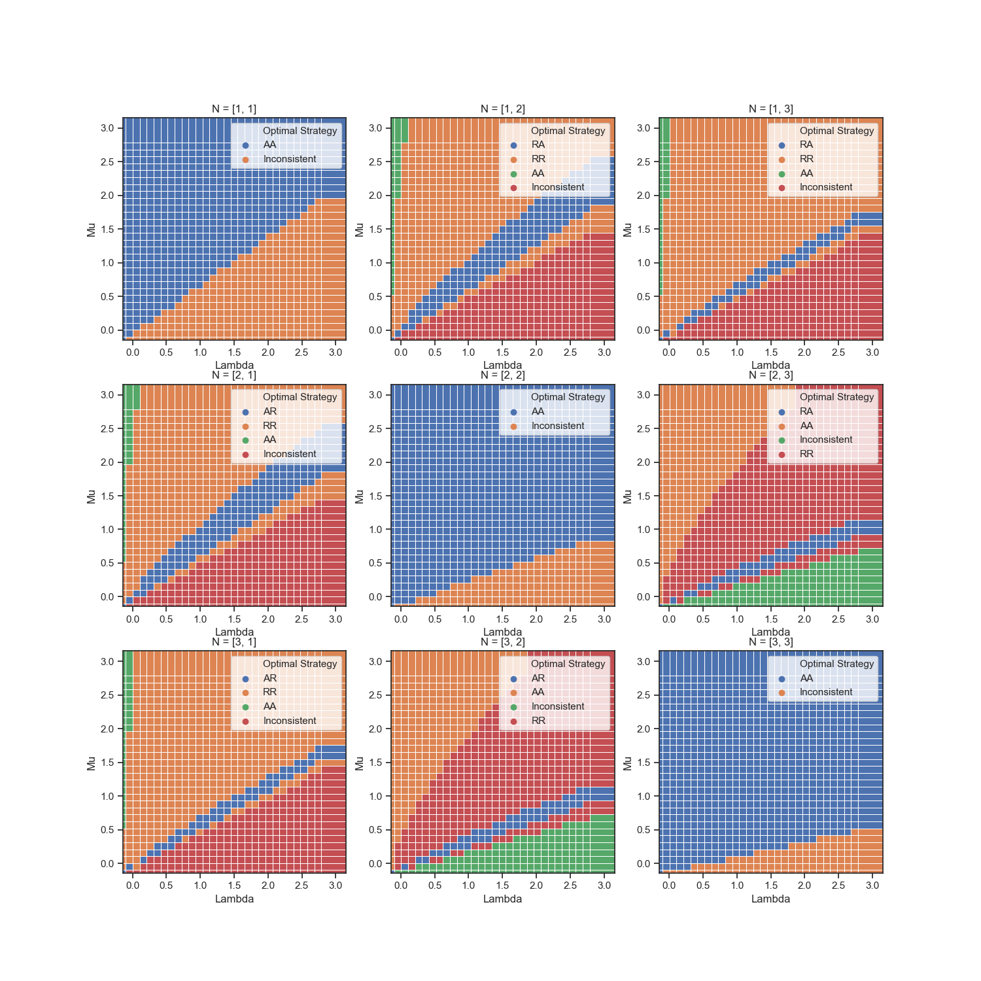

Финансовое регулирование
14/16
Равновесие Нэша
Глобальный минимум времени ожидания
Госпитали ведут себя «жадно» – за каждого пациента они получают прибыль
Такое поведение вызывает переполнения госпиталей и увеличивает смертность
Идея: награждать госпитали за успешно вылеченных больных, тем самым мотивируя стороны кооперироваться
Определим новую функцию наград для игроков
$E_op$ – операционные расходы
$E_transp$ – затраты на транспортировку
$R_{cured}−$ выплаты за вылеченного пациента
$$λ_{cured}=λ∗\left(1−P_{mortality}\left(λ\right)\right)$$
$$u_{i}=λ_{i}^{cured}⋅\left(R_{cured}−E_{op}\right)−λ_{i}⋅E_{op}$$

Slide 15
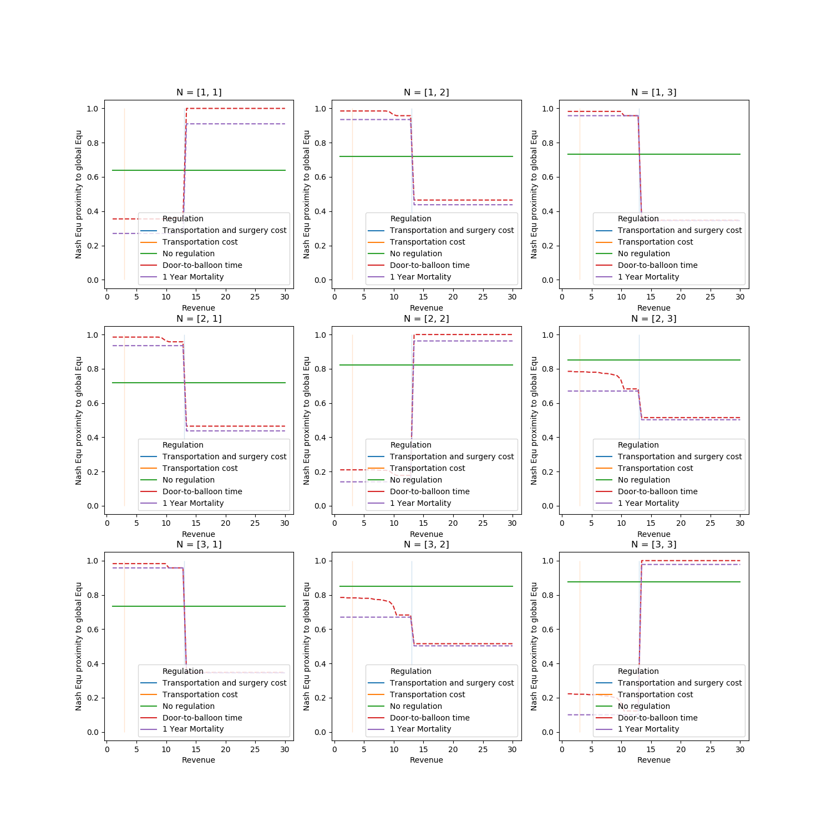
Оптимальность равновесия Нэша с точки зрения глобального решения
15/16
При равном количестве серверов большая оплата оптимальна для системы.
В обратном случае, низкая оплата мотивирует госпитали снижать риски смертности и кооперироваться с другими госпиталями

Slide 16
Выводы
16/16
Финансовое регулирование мотивирует участников к кооперации
Регулирование с помощью диспетчера эффективно с точки зрения системы, но не выгодно для ее участников

Slide 17

Спасибо за внимание!
www.ifmo.ru

